Slide 1


Slide 2


Slide 3

Prêmio Inova Saúde
“Maneira de reconhecer e incentivar as ações de inovação aplicadas a produtos/serviços, que contribuem para elevar o patamar tecnológico em benefício da saúde humana”.

Slide 4
Metodologia
Inscrições
Pré-avaliação
Tabela Orientativa
Análise dos Pontos
Processo Estatístico
Gráficos
Desvio Padrão
Intervalo de Confiança
Médias
Votação Final
Colocação / Ordenação
Encontro anual dos Associados.
(Entrega do Prêmio)
Material enviado
Critérios de avaliação
Análise dos dados
Relatórios circunstanciados
Envio do Material preparatório para Comissão Julgadora
Divulgação e Marketing
Revistas, Newsletter, Sites, Congressos, Feiras e 5º CIMES

Slide 5
Comissão Organizadora
Médico Hospitalar & Odontologia
Joffre Moraes
José Augusto Queiroz
Knud Hove Sorensen
Luiz Calistro Balestrassi
Márcio Bosio
Paulo Henrique Fraccaro

Slide 6
Comissão Julgadora
Médico Hospitalar
Afonso Celso Medeiros
Dirceu Barbano
Eliane Lustosa Cabral
Gonzalo Vecina Neto
Knud Hove Sorensen
Luiz Calistro Balestrassi
Paulo Henrique Fraccaro
Paulo Roberto Pialarissi
Roberto Nicolsky

Slide 7
Comissão Julgadora
Odontologia
Adriano Albano Forghieri
Carlos Eduardo Francci
Claudio Pinheiro Fernandes
Knud Hove Sorensen
Monica Talarico Duailibi
Renato Amaro Zângaro
Waldyr Romão Junior

Slide 8
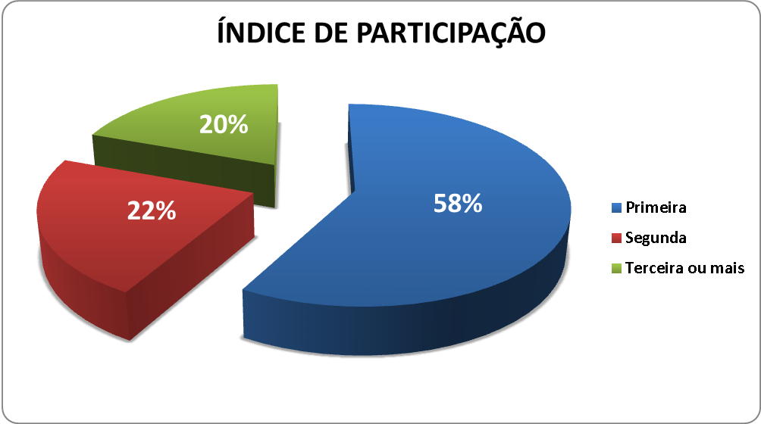
Informações da Edição 2016

Slide 9
Informações da Edição 2016
Foram inscritos 67 produtos;
51 para a categoria Médico Hospitalar;
15 para a categoria Odontologia;
1 para ambas categorias;

Slide 10
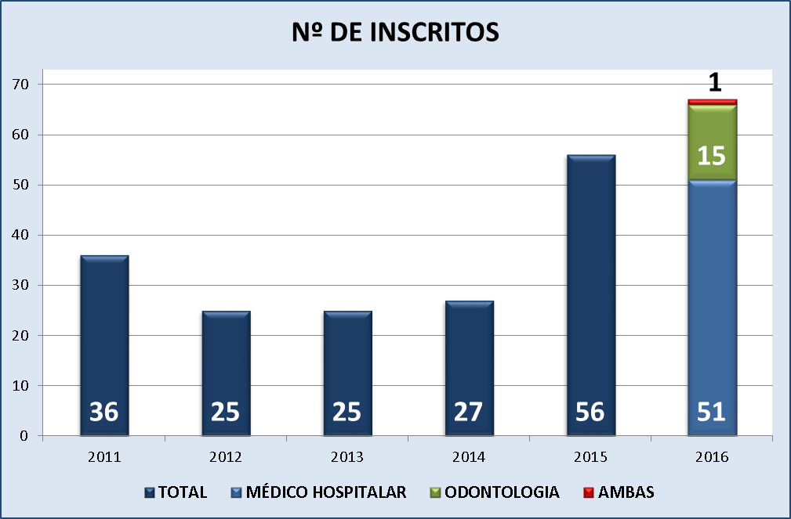
Informações da Edição 2016

Slide 11
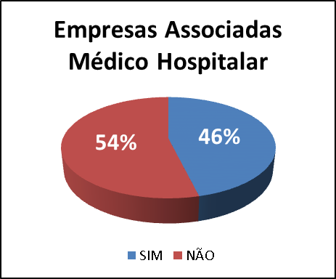
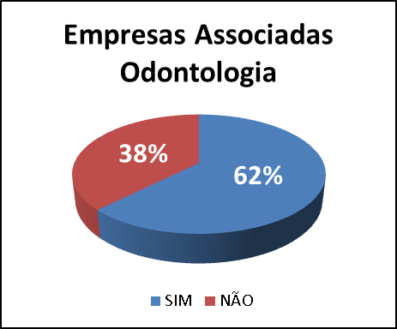
Informações da Edição 2016

Slide 12





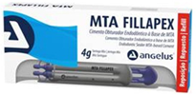
Edições Anteriores
2010
2011

Slide 13


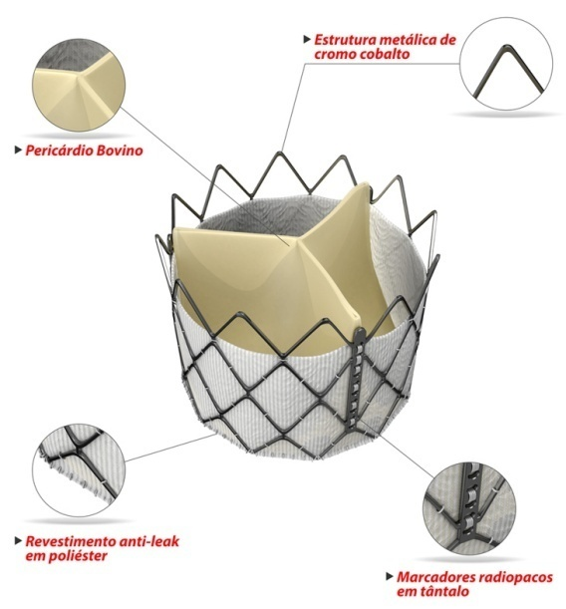
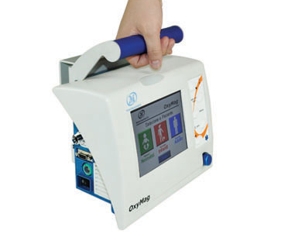
Edições Anteriores
2012
2013

Slide 14
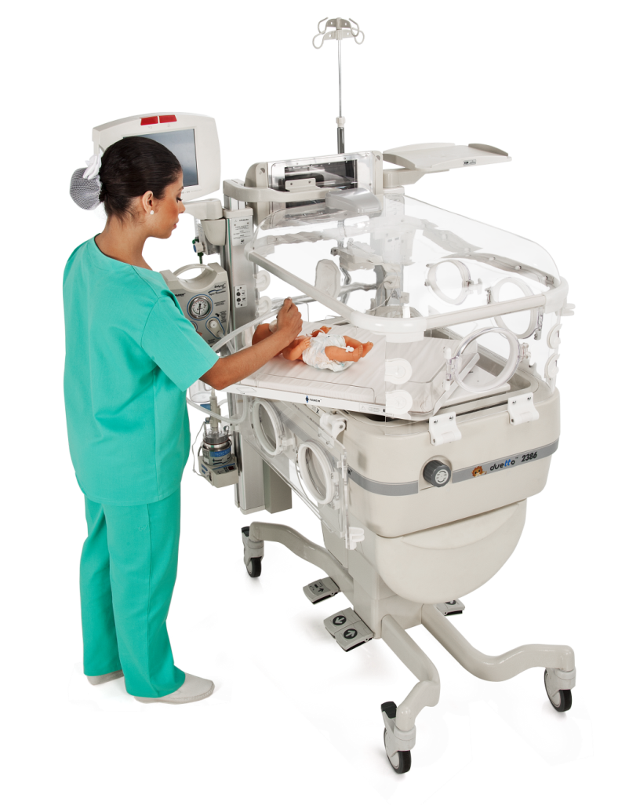

Edições Anteriores
2014

Slide 15
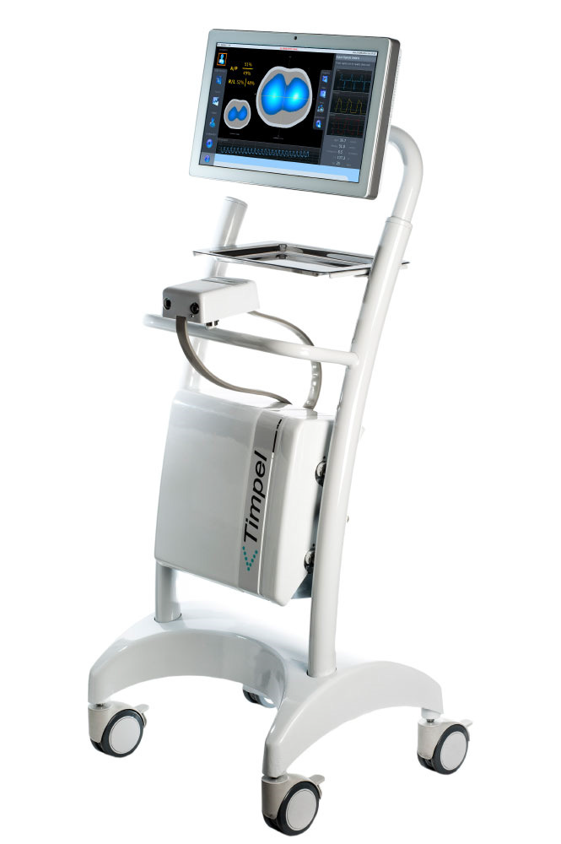
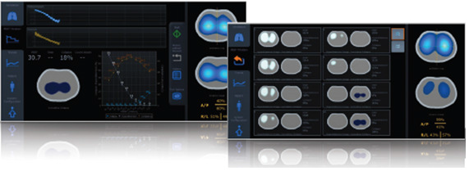
VENCEDOR 2015
SERDIA: Enlight 1800 - Equipamento não invasivo para monitoramento a beira leito dos pulmões em ambiente hospitalar baseado na tecnologia de Tomografia por Impedância Elétrica (TIE).

Slide 16
INSCRITOS 2016

Slide 17
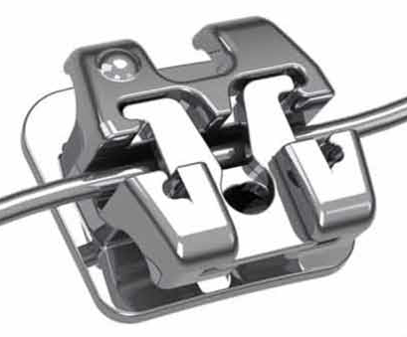
ADITEK: Easyclip+ - 2ª geração é solução inovadora dentro do filosofia dos bráquetes autoligáveis que combina as duas técnicas – Passivo e Interativo – em um único Sistema facilitando a prática clínica com economia de tempo.

Slide 18
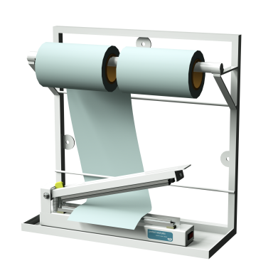
AGIR: Facility - Suporte de parede para seladora manual de mesa e rolo de grau cirúrgico.

Slide 19
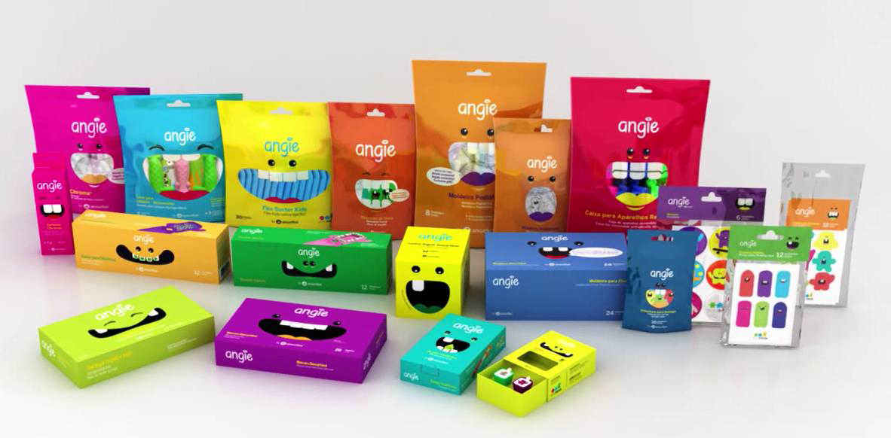
ANGELUS: Linha Angie - Série de soluções para atendimento do público infanto-juvenil com material educativo, motivacional, produtos para prevenção e tratamento.

Slide 20
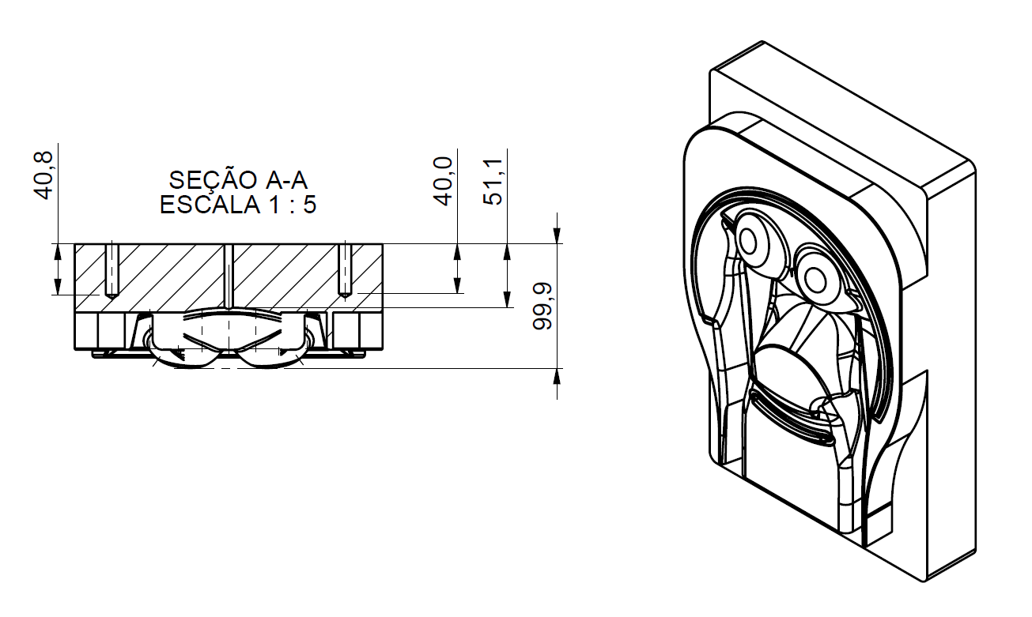
CRISTÓFOLI: Autoclave Vitale Class CD - Melhorias no processo de produção das peças.

Slide 21
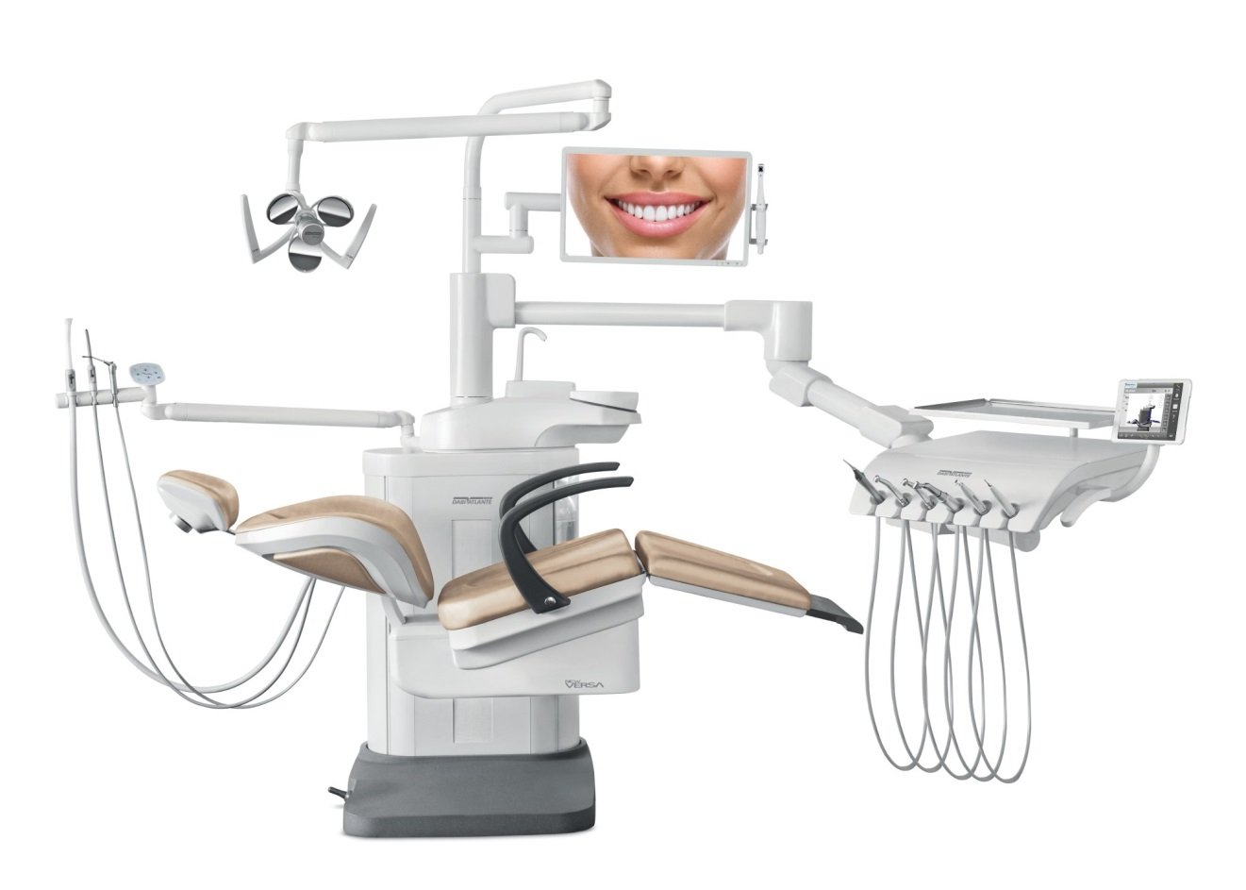
DABI ATLANTE: New Versa - 1º Consultório odontológico do mundo controlado por IPad de exclusiva tecnologia e fabricação brasileira.

Slide 22
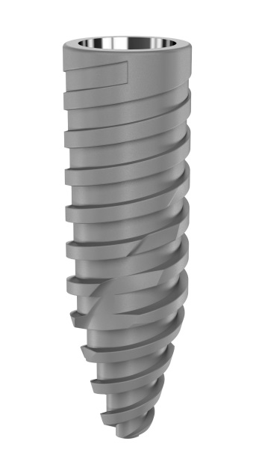
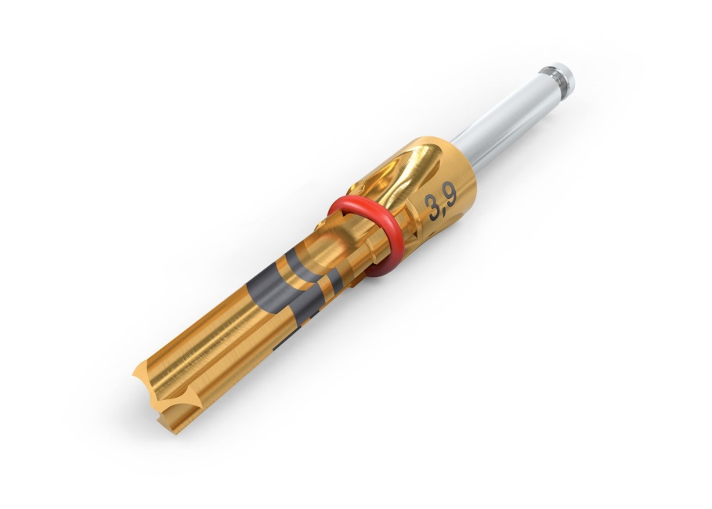
DENTSCARE: Arcsys - Um sistema de implantes versátil que traz novas perspectivas para os profissionais e melhor resultado estético e funcional para o paciente.

Slide 23
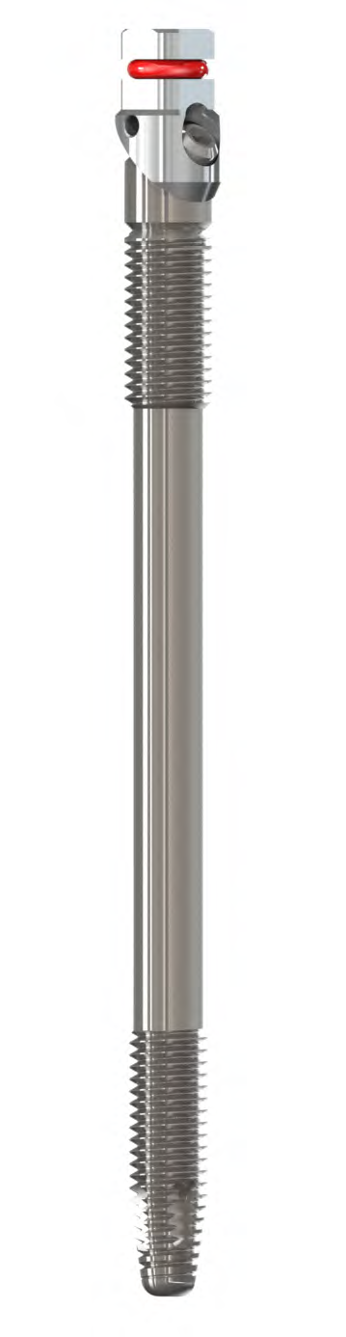
DSP BIOMEDICAL: Implantes Zigomáticos - Quando você acha que não é mais possível.

Slide 24


INDUSBELLO: Abridores de boca (linha Bambini) - Abritecs Infantis: Práticos para o dentista e divertidos para as crianças..

Slide 25
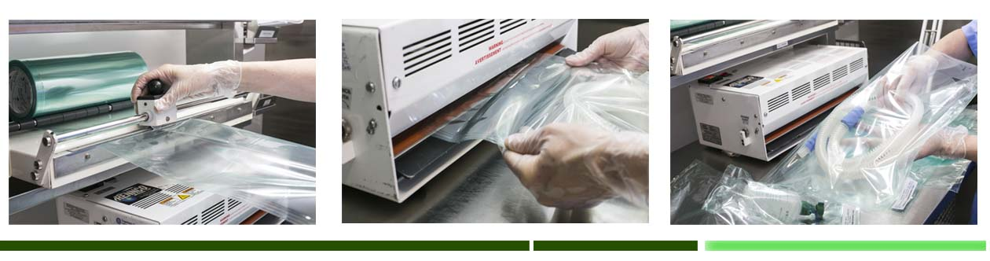
MEDSTÉRIL: Eprodan - Embalagem que garante o processo de desinfecção do seu produto até o uso final.

Slide 26

SOS DENTAL: Atendimento Domiciliar - Atendimento Odontológico de Urgência Domiciliar 24h

Slide 27
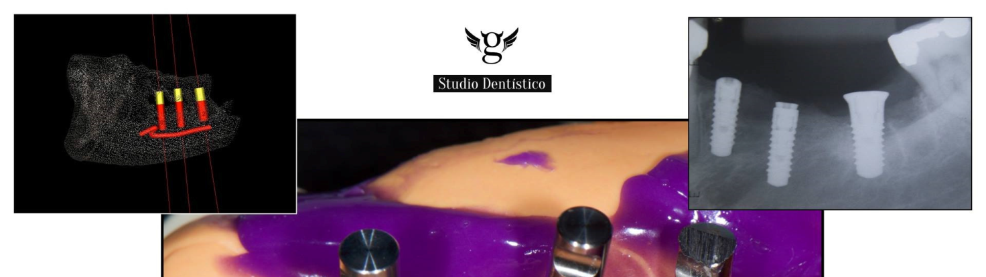

YLLER: SCAN - Silicone de adição odontológico: Produto nacional para moldagem de alta precisão em Odontologia

